Slide 1
Arquitetura de Solução Reserva de Acomodações Online
Flavio Ribeiro | flavrance@gmail.com | 02/04/2023

Slide 2
Tópicos
Introdução
Requisitos Funcionais
Requisitos Não-Funcionais
Padrões Arquiteturais
Infraestrutura em Cloud
Por que optei pelos padrões arquiteturais?
Diagrama da Solução
Conclusão

Slide 3
Introdução
O escopo do projeto consiste em disponibilizar acomodações para potenciais clientes, com disponibilidades de datas, locais e as características de suas acomodações, podendo confirmar a reserva pelo mesmo canal utilizado;
A solução foi concebida pensando em ser utilizada como uma plataforma global de reservas e com diferentes acomodações disponíveis, tendo como potencial ser disponibilizada como uma plataforma PaaS de reservas de acomodações;

Slide 4
Requisitos Funcionais
Pesquisa de acomodações;
Reserva de acomodações nos destinos;

Slide 5
Requisitos Não-Funcionais
Escalabilidade;
Alta disponibilidade;
Recuperação de desastres;
Performance;
Segurança;
Cache e conteúdo distribuído;
Acessibilidade global;
Sincronização de dados entre aplicativo web e aplicativo móvel;

Slide 6
Padrões Arquiteturais
Arquitetura Serverless;
Orquestração de Container’s;
Arquitetura de Microserviços;
Arquitetura Hexagonal;
Arquitetura Limpa;
SOLID;
Back-End For Front-End;

Slide 7
Infraestrutura em Cloud
Provedor de cloud escolhida: Amazon Web Services (AWS)
Serviços da AWS utilizados:
Amazon CloudFront;
Amazon API Gateway;
AWS Lambda;
Amazon S3;
Amazon Elastic Kubernetes Service (EKS);
Amazon RDS;
Amazon Redis;
Amazon DynamoDB;
Amazon Elasticsearch Service;
Amazon MKS (Kafka);

Slide 8
Por que optei pelos padrões arquiteturais?
A combinação entre a arquitetura serverless, micro serviços, hexagonal, arquitetura limpa, container’s e SOLID facilitará a escalabilidade e os princípios de design, desenvolvimento, manutenibilidade, disponibilidade e escalar a organização para focar nas principais funcionalidades do produto;

Slide 9
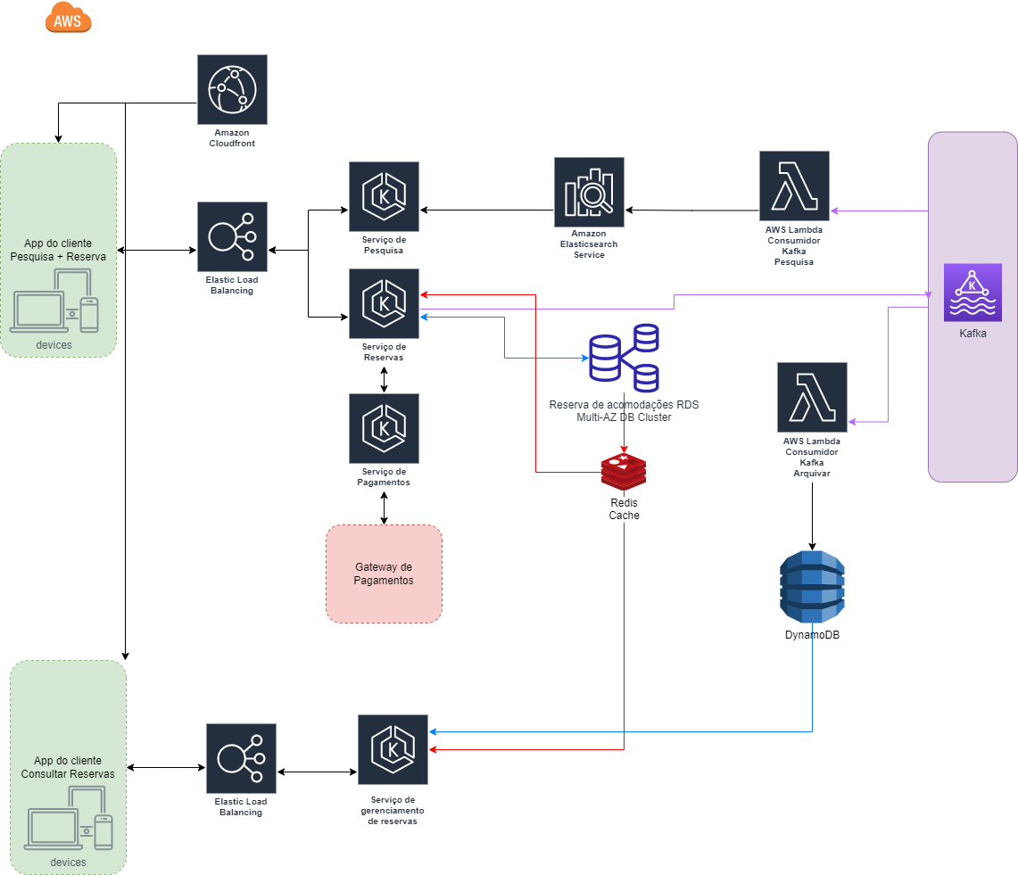
Diagrama da Solução

Slide 10
Conclusão
A solução proposta fornece todos os requisitos necessários para uma solução para reservas de acomodações, podendo ser escalada para projeções futuras no aumento das demandas por acomodações;
Flavio Ribeiro | flavrance@gmail.com | 02/04/2023

